Slide 1
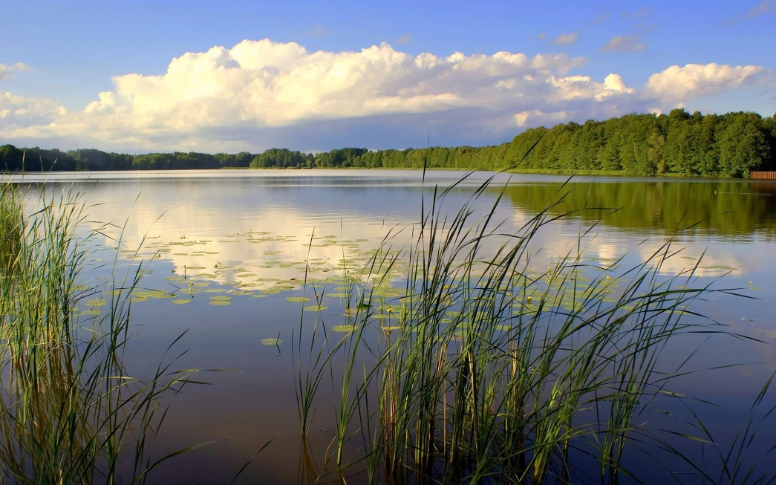
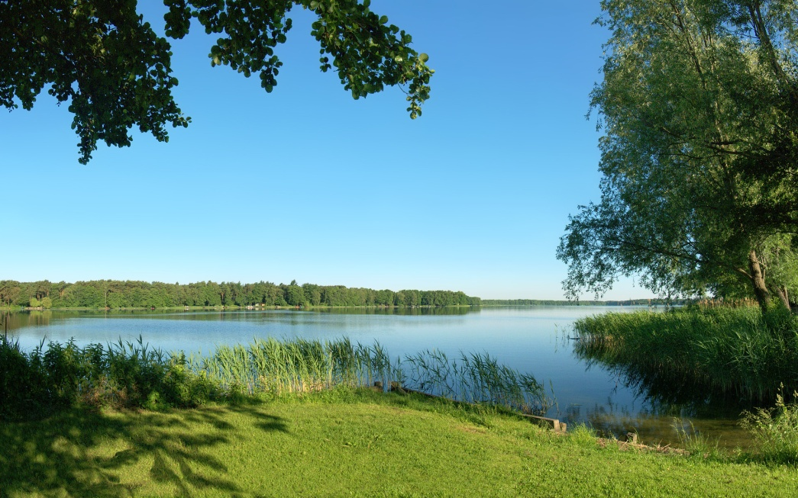
РОЛЬ ПРИРОДИ В КІНОПОВІСТІ ОЛЕКСАНДРА ДОВЖЕНКА “ЗАЧАРОВАНА ДЕСНА”
ВИКОНАЛА ОСТРОВЕРХ ОЛЬГА, 11-Б КЛАС

Slide 2

Зачарована Десна — автобіографічна повість, спогади Олександра Довженка про дитинство в рідному селі на Чернігівщині. Твір сповнений тонкого гумору. Повість є гімном річки Десна, рідному чернігівському краю, селянам-трудівникам і сільському способу життя.

Slide 3
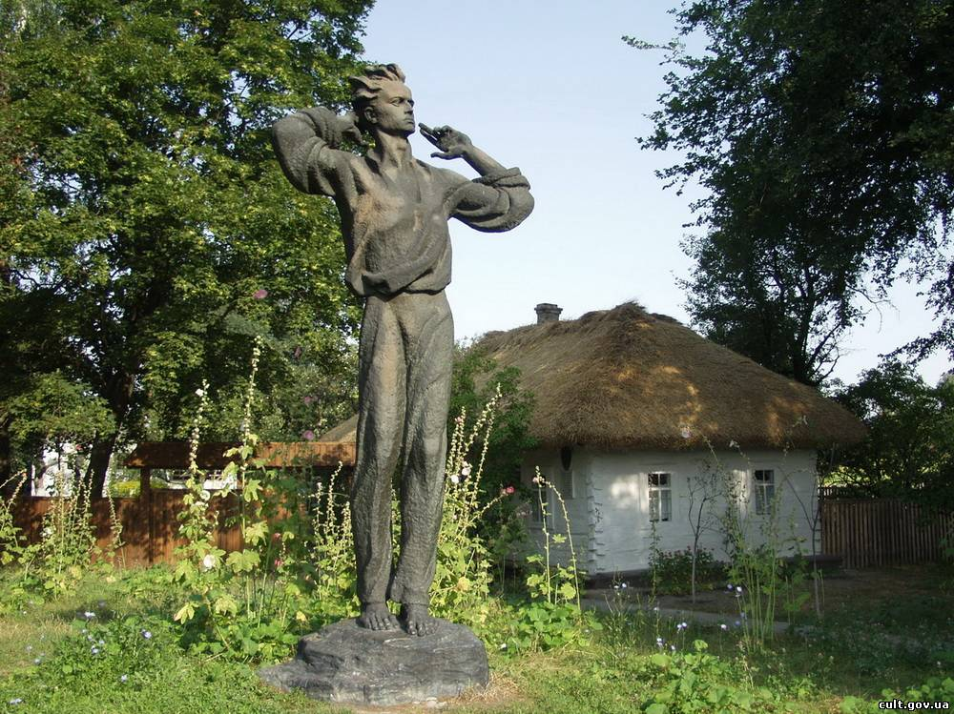
Кіноповість «Зачарована Десна» — багатоплановий, багатопроблемний твір. Але над усім цим возвеличується образ природи, проблема стосунків людини і природи, благотворного впливу її краси на душу людини, особливо дитини.
Пам’ятник Олександру Довженку біля хати, де він провів своє дитинство

Slide 4
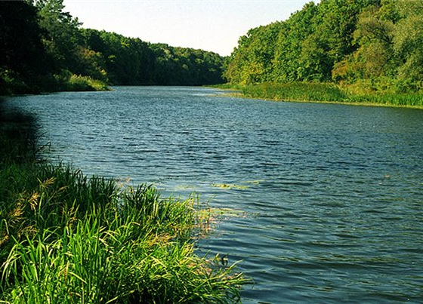
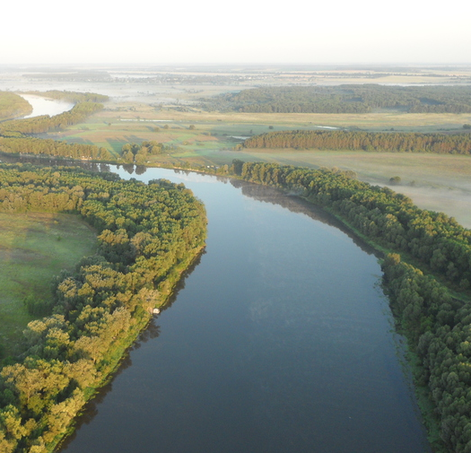
Недаремно ж О. Довженко назвав кіноповість іменем своєї улюбленої ріки дитинства. Епітет же «зачарована» несе в собі велике оціночне й емоційне навантаження, налаштовує на незвичайний мінорний у поєднанні з мажорним лад.

Slide 5
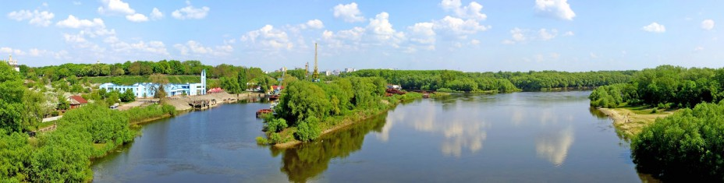
Так зачарувала письменника, «дівиця Десна», що він на все життя залишився в душі «здивованим маленьким хлопчиком з широко розкритими зеленими очима». Саме це спілкування з природою допомогло розвитку в нього оригінального світовідчуття, збереженню свіжості почуттів і в зрілому віці, вмінню бачити «зорі навіть у буденних калюжах на життєвих шляхах» і правдиво відтворювати життя в усіх його проявах.

Slide 6
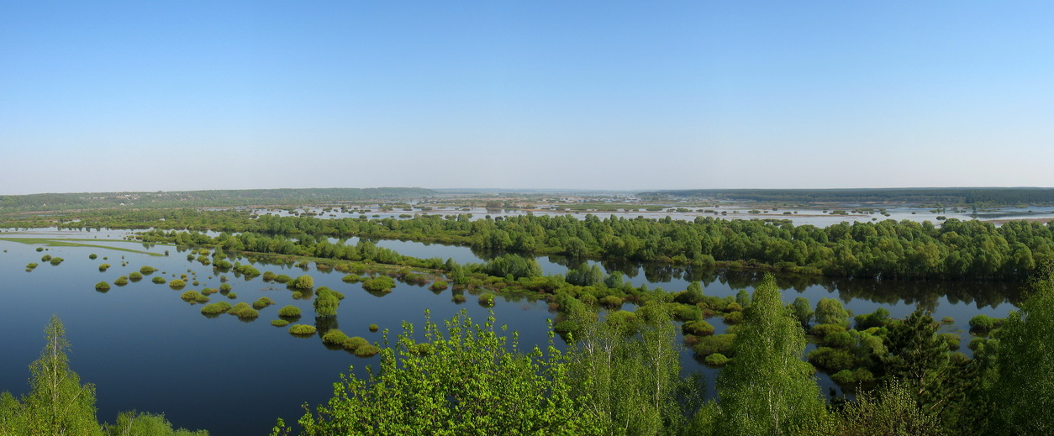
«Благословенна ж будь,— звертається митець до ріки,— моя незаймана дівице Десно, що, згадуючи тебе вже много літ, я завжди добрішав, почував себе невичерпно багатим і щедрим. Так багато дала ти мені подарунків на все життя».

Slide 7
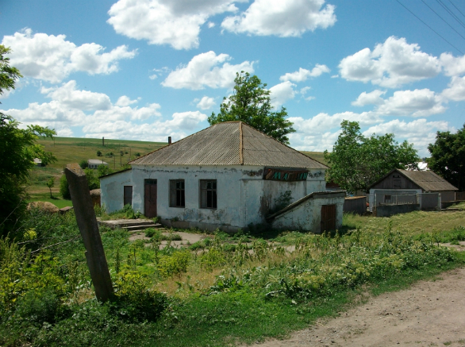
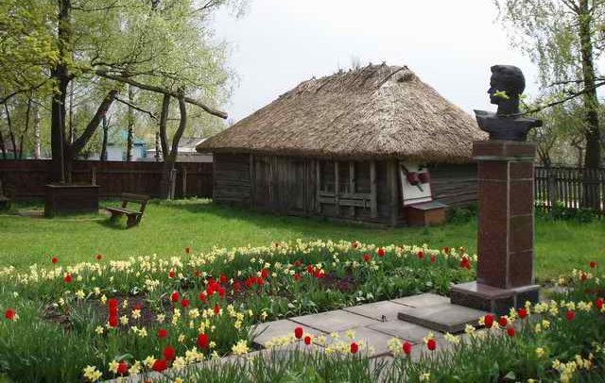
Пізнання природи почалося у малого Сашка з дослідження власного городу, який «до того переповнювався рослинами, що десь серед літа вони вже не вміщалися в ньому». У густому тютюні, квіти якого цвіли «поповими ризами», діти ходили, як у лісі, там же вони «пізнали перші мозолі на дитячих руках».
«...Любив пташиний щебет у саду і в полі. Ластівок любив у клуні, деркачів — у лузі. Любив плескіт води весняної. І жаб'яче ніжно-журливе кумкання в болоті, як спадала вода весняна».
Рідна хата Олександра Довженка
Будинок-музей Олександра Довженка

Slide 8
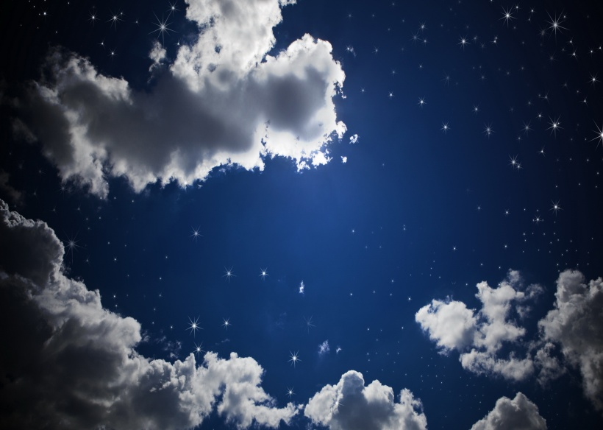
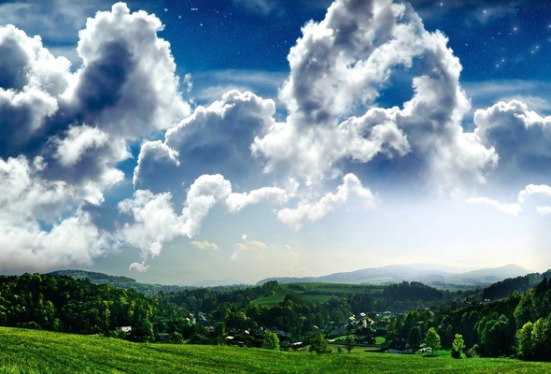
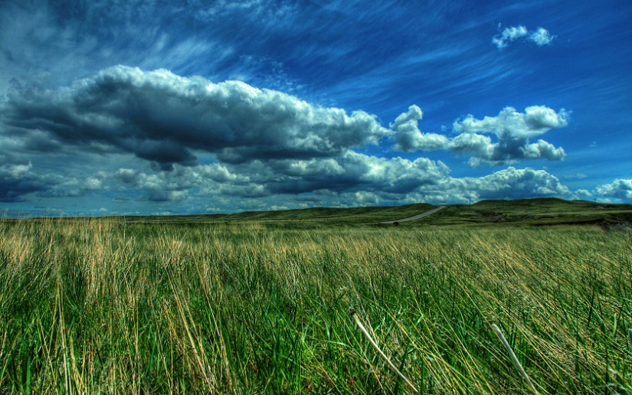
Усе в природі рухається, живе, пливе, викликаючи в уяві хлопця різні образи, фантастичні картини: «Хмари по небу пливуть вибагливо й вільно і, пливучи в просторах голубих, вчиняють битви і змагання... Хмарний світ був переповнений велетнями і пророками».

Slide 9
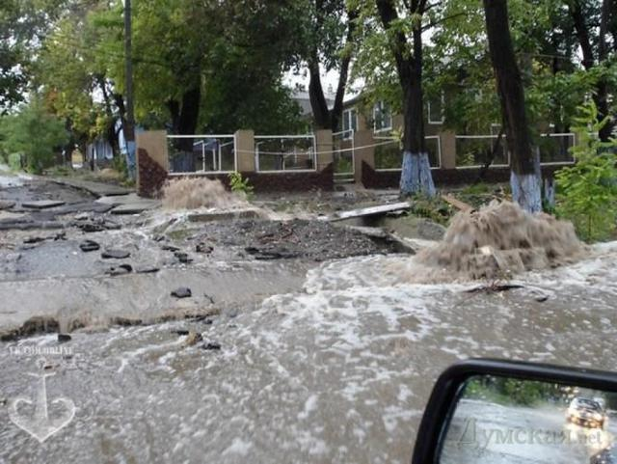
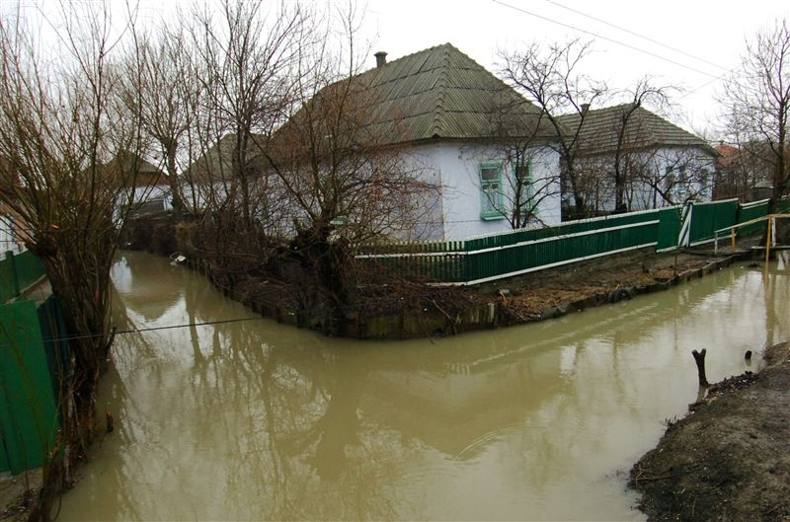
Навіть стихійне лихо – повінь - викликала у хлопця захоплення: «Сходило сонце. Картина була незвичайна, неначе сон чи казка. Осяяний сонцем, перед нами розкрився зовсім новий світ. Нічого не можна було впізнати. Все було інше, все краще, могутніше, веселіше. Вода, хмари, плав — все пливло, все безупинно неслося вперед, шуміло, блищало на сонці. Весна красна!..»

Slide 10
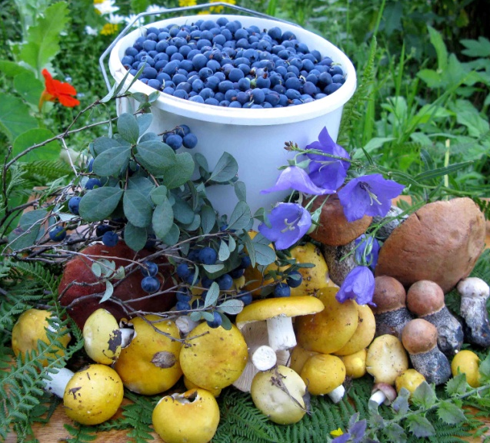
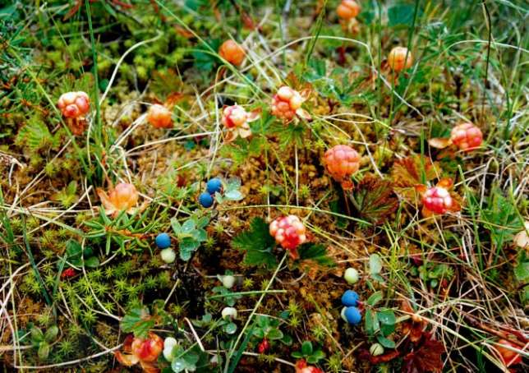
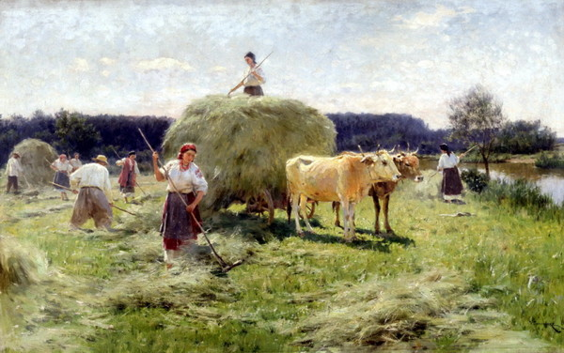
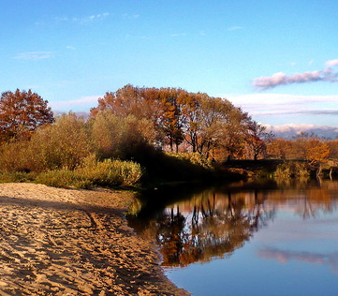
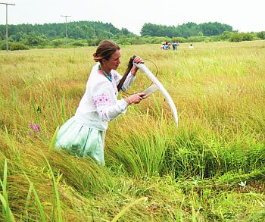
Особлива, улюблена пора Сашка — косовиця. «Пахне огірками, старим неретом волока, хлібом, ...пахне болотом і травами, десь гукають, і зараз чую, деркачі і перепілки». На Десні - краса, і всі багатства природи — ягоди, гриби, горіхи, риба — до послуг малого косарика. Єдине, чого боїться хлопець, так це за світ, який, за словами дорослих, «споганіє», поки він виросте, «і не буде вже сінокосу тоді, ні риби».

Slide 11
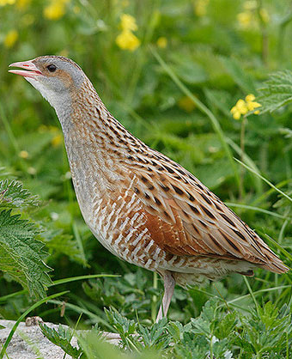
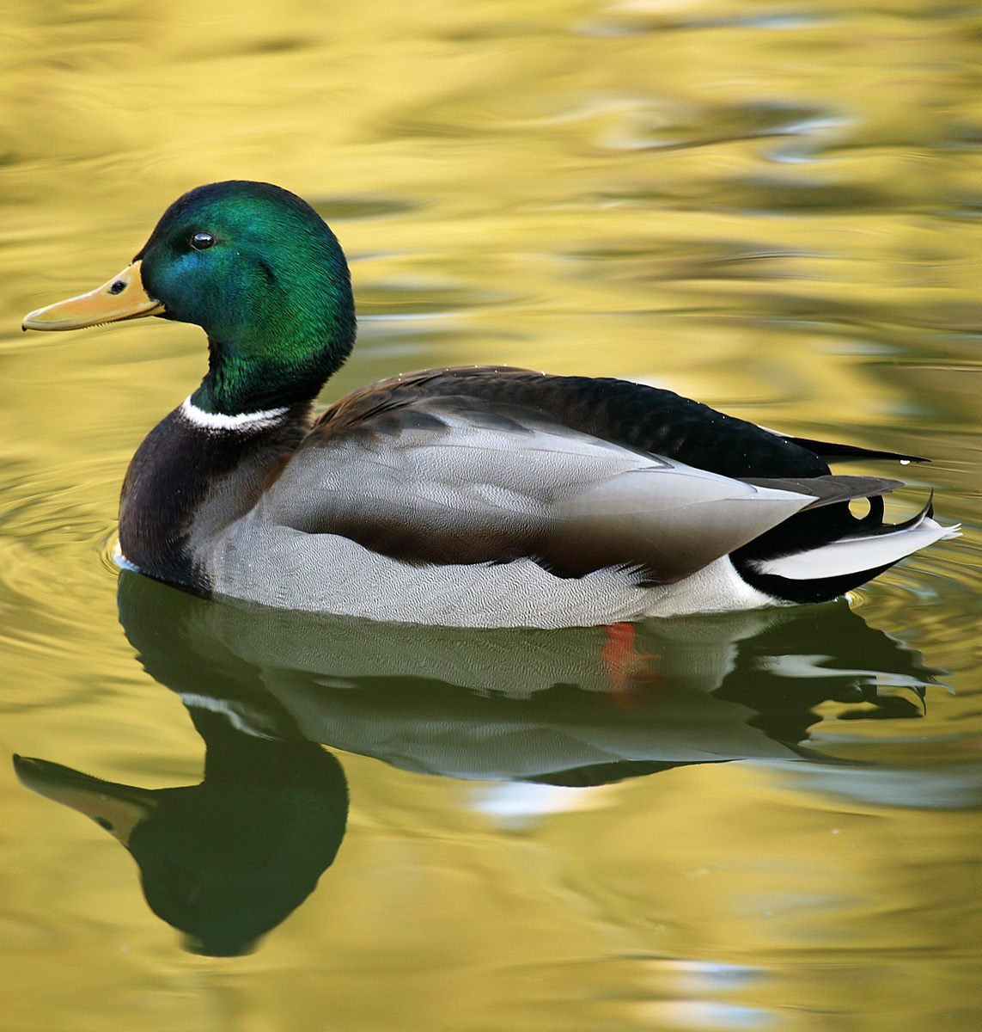
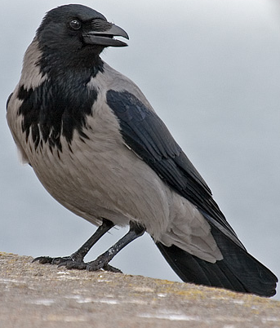
Природа у Довженка жива — думає, розмовляє, розуміє людську мову, як ті два деркачі; інколи навіть підсміюється над людиною, як стара качка над мисливцем Тихоном;
здатна й до помсти, як було з «фамільною вороною», що накаркала під час сінокосу великий дощ і погноїла сіно.

Slide 12
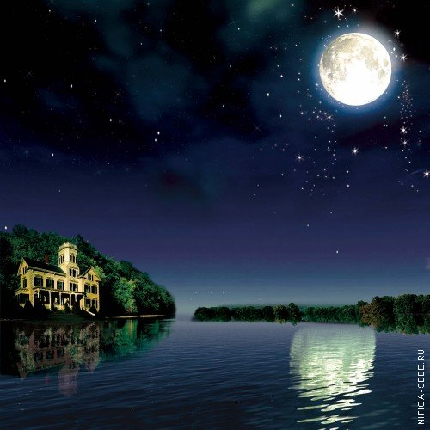
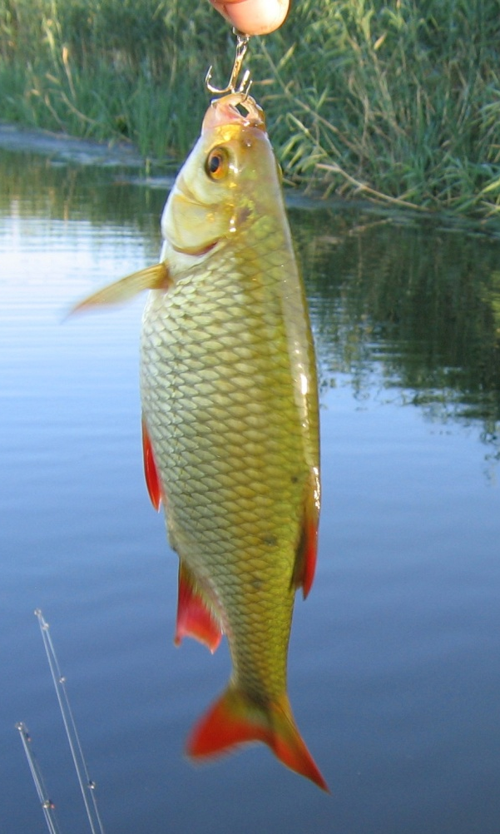
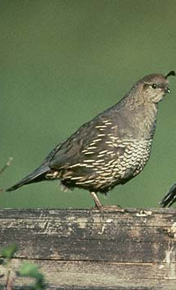
Мабуть, лише в дитячому віці все здається легким, дивовижним і здійсненним: «Дивлюся у воду - місяць у воді сміється. «Скинься, рибо»,- думаю,- скидається риба. Гляну на небо: «Зірко,— покотися» — котиться. Пахнуть трави над водою. Я до трав: «Дайте голос, трави» - гукають перепілки».

Slide 13
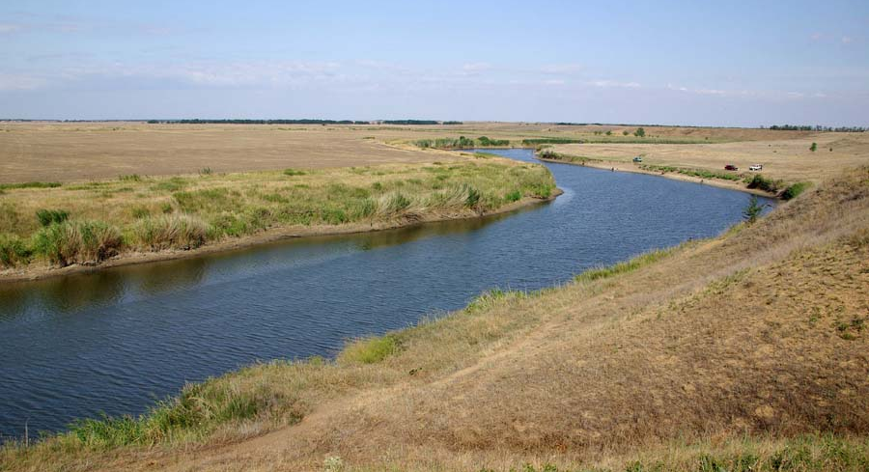
Читач разом із письменником захоплено поринає у чарівний світ природи, прекрасно розуміючи бажання малого хлопця зробити «красиво скрізь». Усе проходить, усе минає, але найперші враження, найперший заряд краси рідної землі залишається в людині назавжди. «Світ одкривається перед ясними очима перших літ пізнання, всі враження буття зливаються в невмирущу гармонію, людяну, дорогоцінну».

